Slide 1

课堂演示PPT
卫鑫
2020年10月15日

Slide 2

人工智能
人工智能的概念是在1956年由 香农 和一群年轻学者在「达特茅斯夏季人工智能研究会议」中提出的。

Slide 3

人工智能
在发展初期大部分科学家们认为「机器要像人一样思考才能获得智能」，从而走了一条漫长而又艰辛的研究历程。
直到20世纪70年代，人类开始尝试走另一条研究路线，也是目前AI普遍采用的方法：「数据驱动方法」。

Slide 4
生物识别
马尔可夫模型要求具备“无记忆”的性质：下一状态的概率分布只能由当前状态决定，在时间序列中它前面的事件均与之无关。显马尔可夫过程是完全确定性的——一个给定的状态经常会伴随另一个状态。
隐马尔可夫模型通过分析可见数据来计算隐藏状态的发生。随后，借助隐藏状态分析，隐马尔可夫模型可以估计可能的未来观察模式。比如高或低气压的概率（这是隐藏状态）可用于预测晴天、雨天、多云天的概率。该模型的难点是从可观察的参数中确定该过程的隐含参数。然后利用这些参数来作进一步的分析，例如模式识别。

Slide 5
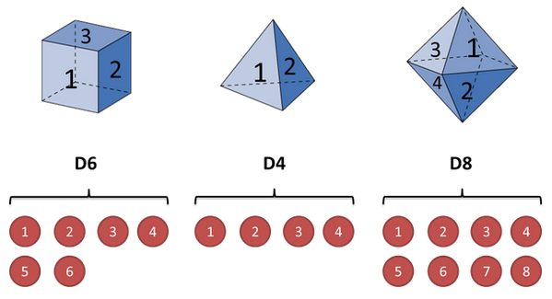
隐马尔可夫模型
假设我手里有三个不同的骰子。第一个骰子是我们平常见的骰子（称这个骰子为D6），6个面，每个面（1，2，3，4，5，6）出现的概率是1/6。第二个骰子是个四面体（称这个骰子为D4），每个面（1，2，3，4）出现的概率是1/4。第三个骰子有八个面（称这个骰子为D8），每个面（1，2，3，4，5，6，7，8）出现的概率是1/8。

Slide 6
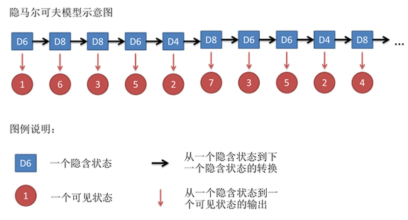
隐马尔可夫模型
假设我们开始掷骰子，我们先从三个骰子里挑一个，挑到每一个骰子的概率都是1/3。然后我们掷骰子，得到一个数字，1，2，3，4，5，6，7，8中的一个。不停的重复上述过程，我们会得到一串数字，每个数字都是1，2，3，4，5，6，7，8中的一个。例如我们可能得到这么一串数字（掷骰子10次）：1 6 3 5 2 7 3 5 2 4
这串数字叫做可见状态链。但是在隐马尔可夫模型中，我们不仅仅有这么一串可见状态链，还有一串隐含状态链。在这个例子里，这串隐含状态链就是你用的骰子的序列。比如，隐含状态链有可能是：D6 D8 D8 D6 D4 D8 D6 D6 D4 D8

Slide 7
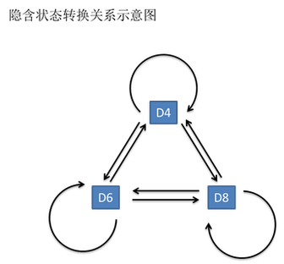
隐马尔可夫模型
一般来说，HMM中说到的马尔可夫链其实是指隐含状态链，因为隐含状态（骰子）之间存在转换概率（transition probability）。在我们这个例子里，D6的下一个状态是D4，D6，D8的概率都是1/3。D4，D8的下一个状态是D4，D6，D8的转换概率也都一样是1/3。这样设定是为了最开始容易说清楚，但是我们其实是可以随意设定转换概率的。比如，我们可以这样定义，D6后面不能接D4，D6后面是D6的概率是0.9，是D8的概率是0.1。这样就是一个新的HMM。
同样的，尽管可见状态之间没有转换概率，但是隐含状态和可见状态之间有一个概率叫做输出概率（emission probability）。就我们的例子来说，六面骰（D6）产生1的输出概率是1/6。产生2，3，4，5，6的概率也都是1/6。我们同样可以对输出概率进行其他定义。比如，我有一个被赌场动过手脚的六面骰子，掷出来是1的概率更大，是1/2，掷出来是2，3，4，5，6的概率是1/10。

Slide 8

隐马尔可夫模型主要解决以下三类问题
1）知道骰子有几种（隐含状态数量），每种骰子是什么（转换概率），根据掷骰子掷出的结果（可见状态链），我想知道每次掷出来的都是哪种骰子（隐含状态链）。
2）还是知道骰子有几种（隐含状态数量），每种骰子是什么（转换概率），根据掷骰子掷出的结果（可见状态链），我想知道掷出这个结果的概率。
3）知道骰子有几种（隐含状态数量），不知道每种骰子是什么（转换概率），观测到很多次掷骰子的结果（可见状态链），我想反推出每种骰子是什么（转换概率）。
Notes:
这个问题呢，在语音识别领域呢，叫做解码问题。这个问题其实有两种解法，会给出两个不同的答案。每个答案都对，只不过这些答案的意义不一样。第一种解法求最大似然状态路径，说通俗点呢，就是我求一串骰子序列，这串骰子序列产生观测结果的概率最大。第二种解法呢，就不是求一组骰子序列了，而是求每次掷出的骰子分别是某种骰子的概率。比如说我看到结果后，我可以求得第一次掷骰子是D4的概率是0.5，D6的概率是0.3，D8的概率是0.2.第一种解法我会在下面说到，但是第二种解法我就不写在这里了，如果大家有兴趣，我们另开一个问题继续写吧。
看似这个问题意义不大，因为你掷出来的结果很多时候都对应了一个比较大的概率。问这个问题的目的呢，其实是检测观察到的结果和已知的模型是否吻合。如果很多次结果都对应了比较小的概率，那么就说明我们已知的模型很有可能是错的，有人偷偷把我们的骰子給换了。
这个问题很重要，因为这是最常见的情况。很多时候我们只有可见结果，不知道HMM模型里的参数，我们需要从可见结果估计出这些参数，这是建模的一个必要步骤。

Slide 9

谢谢！

